Slide 1
Chapter 4:
DIGITAL LOGIC DESIGN ( ce_118 )
PROCESSOR DESIGN
(part_2)

Slide 2
Outline
We introduced new concepts:
Instruction sets
Instruction types
Addressing modes
Instruction-execution cycle
Processor design flow
Including
instruction set design,
instruction set flowcharts,
component allocation,
ASM charts
processor architecture
We have demonstrated processor design
16-bit CISC design
32-bit RISC design
data-forwarding
branch prediction
Notes:
CISC: Complex Instruction Set Computer
- The CISC approach attempts to minimize the number of instructions per program, sacrificing the number of cycles per instruction.
- The primary goal of CISC architecture is to complete a task in as few lines of assembly as possible. This is achieved by building processor hardware that is capable of understanding and executing a series of operations.
- One of the primary advantages of this system is that the compiler has to do very little work to translate a high-level language statement into assembly. Because the length of the code is relatively short, very little RAM is required to store instructions. The emphasis is put on building complex instructions directly into the hardware.
RISC: Reduced Instruction Set Cycle (MIPS is RISC style)
- The CISC approach attempts to reduce the cycles per instruction, sacrificing the number of instructions per program.
RISC processors only use simple instructions that can be executed within one clock cycle.
Disadvantages:
+ There are more lines of code, more RAM is needed to store the assembly level instructions.
+ The compiler must also perform more work to convert a high-level language statement into code of this form.
Advantages:
+ Each instruction requires only one clock cycle to execute, the entire program will execute in approximately the same amount of time as the multi-cycle.

Slide 3
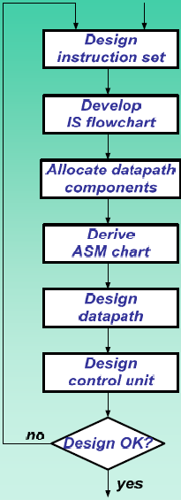
CISC Design: Instruction-set flowchart
Instruction-set flowchart
Does not presume any architectural details
Does not have any particular processor datapath
Does not consider any timing constraints or clock cycle duration
Purpose:
Give the order in which the operations specified by each instruction will be executed.
Design process
Notes:
CISC: Complex Instruction Set Computer
- The primary goal of CISC architecture is to complete a task in as few lines of assembly as possible. This is achieved by building processor hardware that is capable of understanding and executing a series of operations.
- One of the primary advantages of this system is that the compiler has to do very little work to translate a high-level language statement into assembly. Because the length of the code is relatively short, very little RAM is required to store instructions. The emphasis is put on building complex instructions directly into the hardware.
RISC: Reduced Instruction Set Cycle
RISC processors only use simple instructions that can be executed within one clock cycle.
Disadvantages:
+ There are more lines of code, more RAM is needed to store the assembly level instructions.
+ The compiler must also perform more work to convert a high-level language statement into code of this form.
Advantages:
+ Each instruction requires only one clock cycle to execute, the entire program will execute in approximately the same amount of time as the multi-cycle.
Cho biết tuần tự thực thi các lệnh. Không liên quan đến chu kỳ xung clock
Gồm 4 dạng lệnh được miêu tả trước đó.

Slide 4
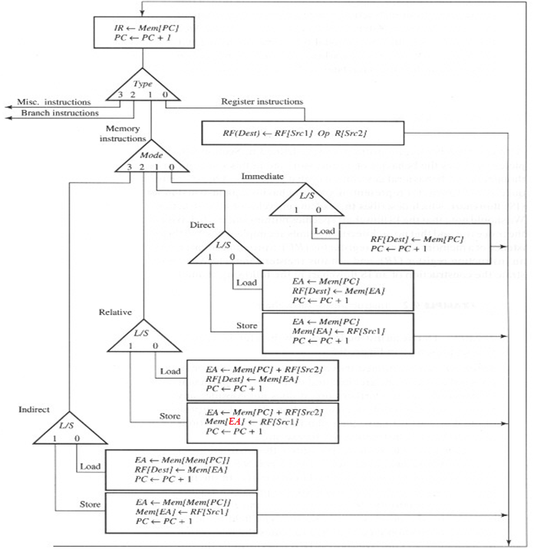
CISC Design: Instruction-set flowchart
Design process
Notes:
EA: Effective Address
Giai thich:
Doi voi lenh 1 word thi:
IR <- Mem(PC): Nap lenh
PC <- PC + 1: Tang PC len 1 đe nap lenh ke tiep
Thuc hien lenh
Doi voi lenh 2 word thi:
IR <- Mem(PC): Nap word thu nhat cua lenh
PC <- PC + 1: Tang PC len 1 de nap word thu hai cua lenh
RF(Dest) <- Mem(PC) | EA <- Mem(PC)| … : Nap word thu hai cua lenh
Thuc hien lenh
PC <- PC + 1: Tang PC len 1 đe nap lenh ke tiep
Sách sai chỗ chữ đỏ

Slide 5
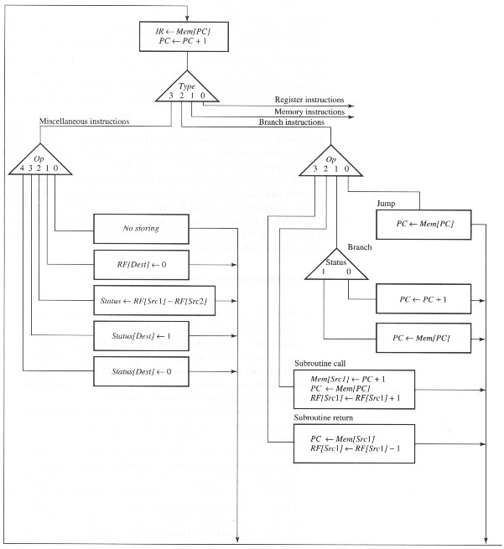
CISC Design: Instruction-set flowchart (cont.)
Design process

Slide 6
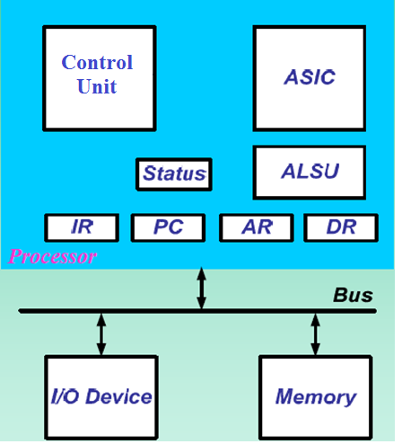
Component allocation for the 16-bit processor
Components: 64K x 16 Memory
8 x 16 Register File (RF)
ALSU (S: shift)
Instruction register ( IR )
Program counter ( PC )
Address register ( AR )
Data register ( DR )
Status register ( Status )
Control unit
ASIC
RF
AR, DR: needed to shorten clock period and improve the performance of the processor
Notes:
Thời gian truy xuất bộ nhớ rất lâu, do đó để cải thiện việc truy xuất dữ liệu trong các bộ nhớ sử dụng thêm 2 thanh ghi AR, DR (hoặc có thể sử dụng các thanh ghi trong RF, nhưng sử dụng 2 thanh ghi AR và DR độc lập vẫn nhanh hơn) → giảm bớt thời gian truy xuất xung clock → cải thiện hiệu xuất của processor.
AR is used to store EA value for Load/Store instruction
DR is used to store RF[src1] for Store instruction

Slide 7
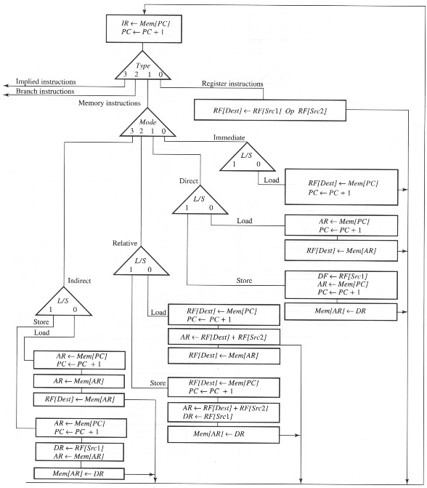
Processor ASM chart (scheduled IS chart)
Design process
Notes:
- Tương tự như bước IS flowchart, nhưng ASM chart dựa vào khả năng của Datapath để định ra số chu kì cần để thực thi cho mỗi lệnh

Slide 8
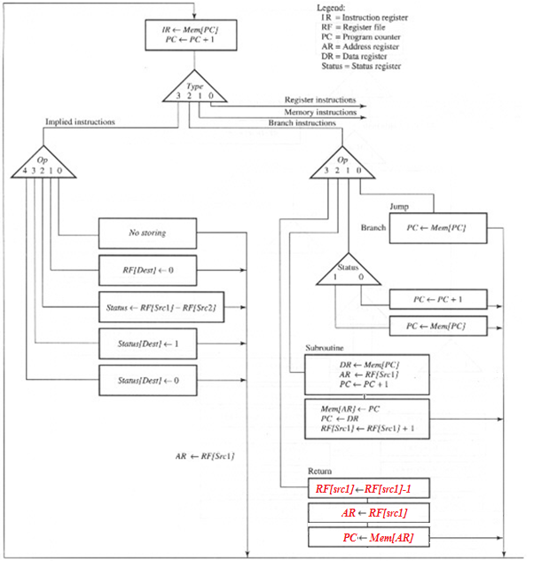
Processor ASM chart (scheduled IS chart)
Design process
Notes:
- Có thể vẽ trên bảng để minh họa chương trình có dùng lệnh Call và Return

Slide 9
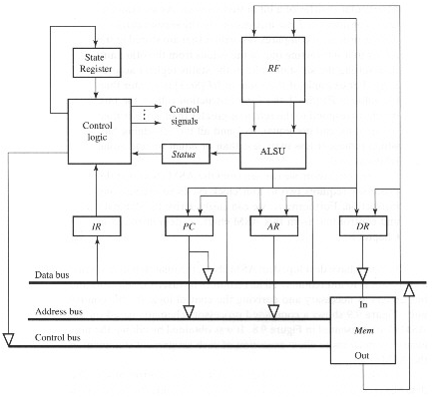
Processor schematic
Design process
Schematic is obtained by connecting the processor components according to the ASM chart, that is, by adding a connection whenever data or an instruction is moved from one component to another.
Components with several connections at the same input port require selectors for that particular input port.
Notes:
Từ sơ đồ thiết kế thành phần trên ta thêm các thành phần khác vào để hoàn chỉnh:
Data bus (dịch chuyển dữ liệu từ thanh ghi đến bộ nhớ, và dùng để lưu trữ các dữ liệu từ các thanh ghi vào trong bộ nhớ),
Address bus (), Control bus ( chưa các tín hiệu điều khiển bộ nhớ - các tín hiệu điều khiển ở trên chỉ sử dụng 1 chu kỳ xung clock, nếu sử dụng hơn 1 chu kỳ xung clock thì buộc phải thiết lế lại – xem xét nên gắn thêm thanh ghi nào, nên loại bỏ thanh ghi nào).
Thêm vào các bus cho phép nối các thanh ghi lại với nhau.
Thanh ghi trạng thái là bộ đếm mod-n với n là số trạng thái tối đa cho bất kỳ datapath nào trong thiết kế sơ đồ ASM ➔ trong ví dụ này thì bộ thiết kế mod-4.
Control logic là 1 mạch tổ hợp tổng các tích.

Slide 10
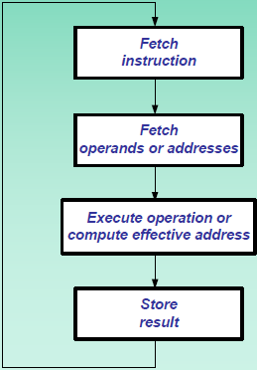
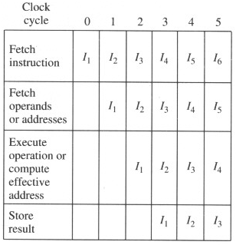
Reduced instruction-set cycle (RISC design)
Register and misc. instructions do not need address fetch and effective address computation
Memory and control instructions do not need operand fetch and operation execution
Share operand fetch and address fetch
Share operand execution and effective address computation
Thus, instruction cycle reduced to 4 steps
Instruction-execution cycle
Pipelined execution
Notes:
1 lệnh được tối ưu hóa còn 4 công đoạn.
Các lệnh có độ dài như nhau
Thời gian thực thi ở các công đoạn của mỗi lệnh xấp xĩ bằng nhau.
Lệnh có data & không data → thời gian thực thi như nhau. Thời gian truy xuất bộ nhớ chiếm nhiều thời gian trong lúc thực thi.

Slide 11
Reduced instruction-set for a 32-bit processor (RISC type)
a) Register Instructions
arithmetic, logic, move and shift
Name
Op Dest, Src1, Src2
Op Dest, Src1, Src2
Move Dest, Src1
Shift Dest, Src1, Constant
Action
RF (Dest) ← RF[Src1] Op RF[Src2]
RF (Dest) ← RF[Src1] Op Constant
RF (Dest) ← RF[Src1]
RF (Dest) ← RF[Src1] shift Constant
b) Memory instructions
load and store
Name
L immU Dest
L immL Dest
L rel Dest, Src2, Offset
S rel Src1, Src2, Offset
Action
RF [Dest(31…16)] ← Offset
RF [Dest(15…0)] ← Offset
RF [Dest] ← Mem[RF[Src2] + Offset]
Mem[RF[Src2] + Offset] ← RF [Src1]
2 addressing mode:
Immediate
Relative
Notes:
Giống như MIPS

Slide 12
Reduced instruction-set for a 32-bit processor (RISC type)
c) Control instructions
jump and branch
Beq (=)
Bgre (>)
Bgoeq (≥)
Bless (<)
Bloeq (≤)
Bneq (≠)
Name
Jump Offset
Jump Src2, Offset
Brel Src1, Src2, Offset
Action
PC ← PC + offset
PC ← RF[Src2] + offset
PC ← PC+1 if RF[Src1] not rel RF[Src2]
PC ← PC+Offset if RF[Src1] rel RF[Src2]
d) Miscellaneous instructions
no-op, clear,
set and reset
Name
No-op
Clear Dest
Sstat Dest
Rstat Dest
Action
Do nothing
RF [Dest] ← 0
status [Dest] ← 1
status [Dest] ← 0

Slide 13
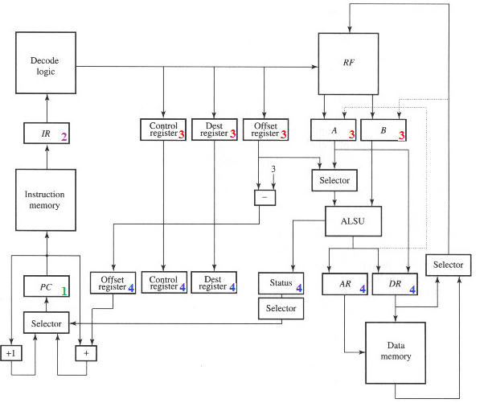
RISC block diagram
Four-stage pipeline
Separate instruction and data memories
Add control register in each pipeline stage
Pipeline stalling (flushing) for control instructions
2-stage forward path
1-stage forward path
Stage 2
Stage 3
Stage 1
Stage 4
Notes:
Mô tả 4 chu kỳ xung clock thực thi 1 lệnh: trang 416
Chu kỳ 1: dựa vào địa chỉ trong thanh ghi PC, lệnh tương ứng được lấy ra từ IM rồi được nạp vào thanh ghi IR.
Chu kỳ 2: lệnh trong thanh ghi IR được giải mã thông qua mạch decode logic, 2 toán hạng được nạp từ thanh ghi RF vào trong thanh ghi A, B. các giá trị trong địa chỉ Dest và offset trong phần địa chỉ của lệnh cũng được copy vào Dest và offset trong thành ghi đích để được dùng sau. Tín hiệu điều khiển cho stage 3, 4 được lưu trữ để xử lý sau
Chu kỳ 3: thực thi tác vụ tư toán hạng A, B và lưu trữ kết quả trong thanh ghi DR.
Nếu là lệnh lưu trữ dữ liệu thì giá trị Base ô nhớ (RF[Src2]) trong thanh ghi B và offset nằm trong thanh ghi offset, chuyển giá trị nằm trong thanh ghi A ((RF[Src1])) đến thanh ghi DR.
Nếu như có phụ thuộc dữ liệu, hoặc lệnh nhảy, lệnh điều kiện thì PC sẽ cộng 3 → chèn vào 3 lệnh no-op
Chu kỳ 4: đọc dữ liệu từ bộ nhớ dữ liệu và lưu dữ liệu vào trong thanh ghi RF. Đia chỉ lưu dữ liệu nằm trong thanh ghi đích, còn giá trị nằm trong thanh ghi DR. Trong giai đoạn này nếu là lệnh jump và branch thì nó tính toán địa mà lệnh kế tiếp nhảy tới. Phụ thuộc vào bit cụ thể trong thanh ghiTrạng thái. Địa chỉ lệnh sẽ được tính bằng cách lấy PC cộng với offset trong thanh ghi offset.
=======================================
Sang ideal:
Các tầng ở trên được tính sau các thanh ghi. VD: Stage 1 là sau PC sẽ thực hiện Fetch Instr., Stage 2 là sau IR sẽ Fetch operand or address (jump), …
2. Trong trường hợp thực hiện các lệnh theo trình tự:
add R1, R2, R3
sub R4, R1, R2
Thì R1 sẽ dùng Data-forwarding để tính toán cho lệnh Sub, đồng thời vẫn ghi giá trị của lệnh Add vào R1 (trong chu kì tiếp theo)

Slide 14
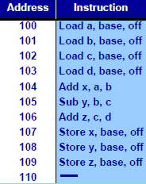
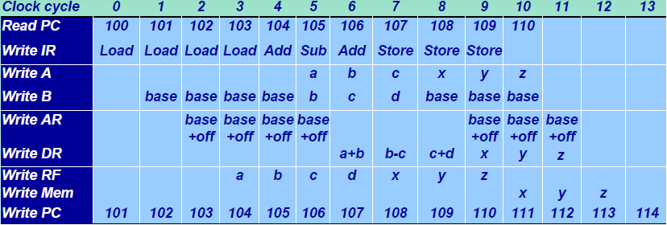
RISC operation for a 3-line program
x = a + b
y = b – c
z = c + d
Source program
Assembly program
Concurrently:
n+3 clock cycles to execute n instructions
Sequentially:
4n clock cycles for n instructions (no pipeline)
Timing diagram
Notes:
Từ chương trình nguồn viết sang lệnh assembly
Viết sắp xếp lệnh lưu trữ dữ liệu vào trước
Thực hiện tác vụ xong lúc đó mới thực hiện lưu trữ dữ liệu vào bộ nhớ dữ liệu.
Cột thể hiện trạng thái chu kỳ xung clock
Hàng thể hiện 1 giai đoạn của lệnh.

Slide 15
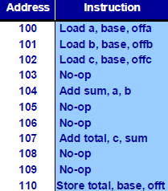
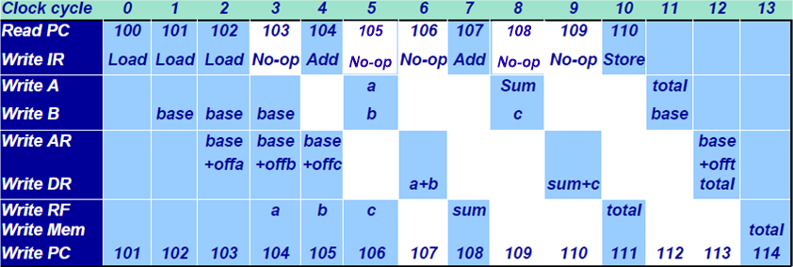
RISC operation for a 2-line program with data dependencies
sum = a + b
total = sum + c
Source program
Assembly program
Data dependence:
5 (or 45%) of 11 instructions are No-op instrucsions → decrease substantially performance of pipelined processor
Timing diagram
Notes:
Pipeline 4 tầng:
Từ giá trị PC của biến được ghi, thì tới PC + 4 thì mới sử dụng (đọc) được biến đó
Nhưng từ PC + 3, ta có thể viết lệnh Assembly, vì nó sẽ tốn 1 chu kì để giải mã lệnh → thực sự tới PC + 4, ta mới đọc biến
Ví dụ: Lệnh Load b ở PC=101, thực chất thì tới PC+4=105 ta mới sử dụng được giá trị biến b này,
nhưng từ PC= 104, ta có thể ghi lệnh Add sum,a,b vì mỗi lệnh sẽ tốn 1 chu kì để giải mã lệnh → tới PC=105 nó mới thật sự cần dùng biến b,
khi đó thì biến b đã valid.
====================================================
Phụ thuộc dữ liệu
101 → b chưa nạp xong nên 103 cần phải no-op
104 → sum chưa ghi vào Mem nên cần 2 no-op để
107 → total cũng chưa ghi xuống thanh ghi RF nên chưa thể lưu trữ xuống thanh ghi – bộ nhớ do đó cần 2 no-op

Slide 16
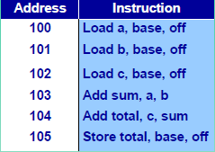
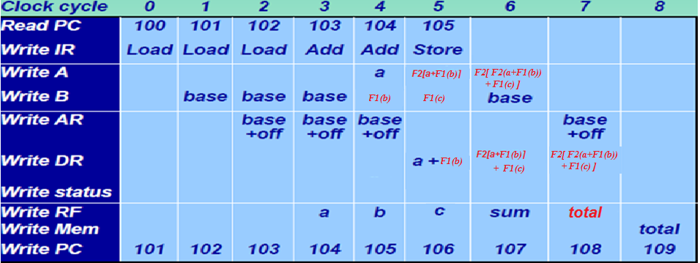
RISC operation for a 2-line program with data-forwarding
sum = a + b
total = sum + c
Assembly program
Source program
Timing diagram
Notes:
Sách và slide cũ sai
Cách khắc phục dùng forward data.
Chuyển dữ liệu từ DR đến thanh ghi RF → giai đoạn này nằm ở stage 3.

Slide 17
RISC operation for a 2-line program with data-forwarding
2-stage
forward path
1-stage forward path
sum = a + b
total = sum + c
Notes:
Sách và slide cũ sai
------------------------------------------------
Để có thể chọn được 2 dữ liệu từ data-forward, ta có thể dùng Selector 4-to-1, và dùng thêm tín hiệu control từ Control register
====================================================
Cách khắc phục dùng forward data.
Chuyển dữ liệu từ DR đến thanh ghi RF → giai đoạn này nằm ở stage 3.

Slide 18
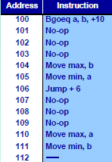
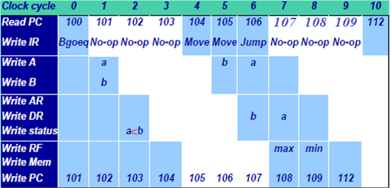
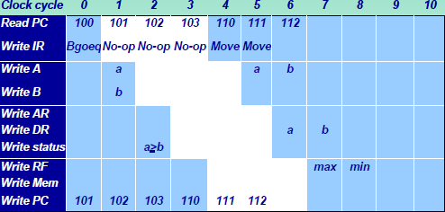
RISC operation without branch prediction
If a≥b then
begin
max = a
min = b
end
else
begin
max = b
min = a
end
endif
Timing diagram when branch is not taken
Source program
Assembly program
Timing diagram when branch is taken
Notes:
Slide cũ sai (a>b) → a>=b
====================
Chờ để biết kết quả lệnh 100 thực hiện nhánh if hay nhánh else – cần vào 3 no-op
Jump → chưa xác định được lệnh kế tiếp thực thi là lệnh nào – cần 3 no-op để xác định lệnh kế tiếp nạp vào PC.

Slide 19
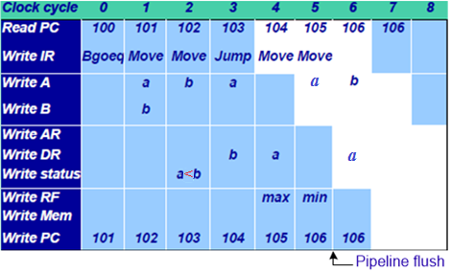
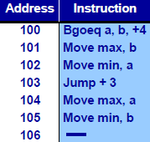
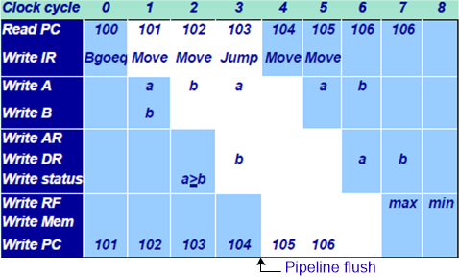
RISC operation with branch prediction
If a≥b then
begin
max = a
min = b
end
else
begin
max = b
min = a
end
endif
result of jump inst
Assembly program
Timing diagram when branch is not taken
Source program
result of Bgoeq inst
Timing diagram when branch is taken

Slide 20
Chapter Summary
We introduced new concepts:
Instruction sets
Instruction types
Addressing modes
Instruction-execution cycle
Processor design flow
Including
instruction set design,
instruction set flowcharts,
component allocation,
ASM charts
processor architecture
We have demonstrated processor design:
16-bit CISC design
32-bit RISC design
data-forwarding
branch prediction

Slide 21
Bài tập
Biểu diễn lệnh sau:
a = b + c;
x = y + z
Viết lệnh assembly
Biểu diễn lược đồ thời gian.
Thêm lệnh
a = b + z
Viết lệnh assembly
Biểu diễn lược đồ thời gian

Slide 22
Bài tập
Biểu diễn lệnh sau trong 2 trường hợp:
- Dùng kỹ thuật data forwarding
- Không dùng kỹ thuật data forwarding.
a = b + c;
x = y + z;
t = x + z
Viết lệnh assembly
Biểu diễn lược đồ thời gian.

Slide 23
Bài tập
Biểu diễn lệnh sau trong 2 trường hợp:
- Dùng kỹ thuật tiên đoán
- Không dùng kỹ thuật tiên đoán.
Viết lệnh assembly
Biểu diễn lược đồ thời gian
if(a < b)
max = a
else
max = b

